Slide 1
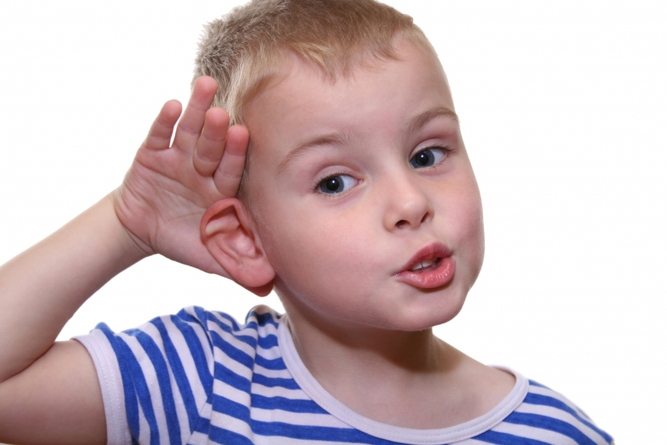
أنصت للمتحدث وأقدم الأكبر في التحدث

Slide 4
أنصت للمتحدث
ما هو الإنصات؟
الإنصات :هو الاستماع المركز لمجموعة من المعلومات حول موضوع ما و ذلك لغرض الفهم الكامل لذلك الموضوع
الإنصات : هو تلقي المعلومة و الرسالة و الأفكار و المشاعر بالأذن و الجوارح و التفاعل معها.
الإنصات : هو سكوت و إقبال نفسي و عقلي و جسدي مع التركيز و عدم الانشغال.
الإنصات :بالعقل و القلب و الأذن أما الاستماع بالأذن فقط.

Slide 5
أنصت للمتحدث
مهارة الإنصات

Slide 6
أنصت للمتحدث
حسن الاستماع يقوم عليه بناء العلاقات، و هوأفضل ما يرسم طريق النجاح.
حُسنُ الاستِماع يُرسِّخ الثّقَةَ في النَّفسِ، ويَردُ الجَفوَة ويسُدّ الهوَّة ويخفِّف وَطأةَ الخِلاف، ويفتح المجالَ واسعًا للتفاهم والحوار البنّاء والالتقاء على كلمة حق وكلمة سواء.

Slide 7
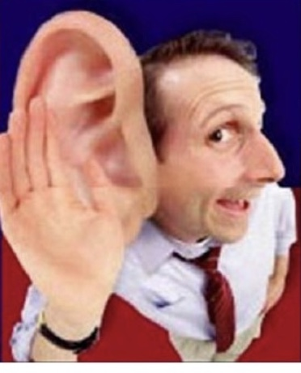
ث
صفة المنصت
المنصِتُ يحبِس لسَانَه، ويرسِل أذُنيه، يَعرِفُه الجالِسون والمتحَدِّثون بحضورِه وهدوئِه، وترقُّبِه وحُسن متابعتِه، وأَدَبه وتقديرِه لمحدِّثه.
إذا كان من المفترض أن نتحدث أكثر مما ننصت لكنا امتلكنا لسانين وأذن واحدة.

Slide 8
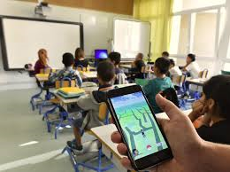
كيف أكون منصتا جيدا
توقف عن الكلام
جهز نفسك للإنصات
أبعد مشتتات التركيز
لا تقاطع المتحدّث

Slide 9
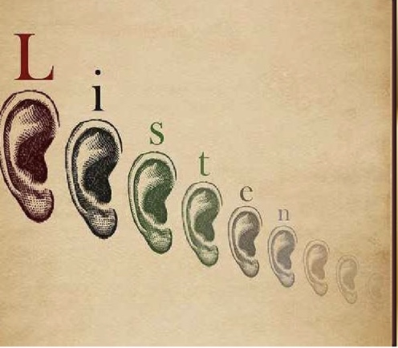
كيف أكون منصتا
جيدا
أنصت إلى الأفكار و ليس إلى الكلمات فقط.
لا تسرع في الرد.
ابتعد عن الانفعال.
عبّر بوجهك.
أطرح أسئلة بناءة.

Slide 10
أنصت إلى الأفكار وليس إلى الكلمات فقط أبعد مشتتات التركيز
عبّر بوجهك
لا تقاطع المتحدّث لا تسرع في الرد ابتعد عن الانفعال
كيف تصبح منصتا جيدا

Slide 12
فوائد الإنصات
يحفز على العمل الاجتماعي
يعلم احترام الآخرين
يعلم إتخاذ القرار
تطوير القدرات العقلية
يوفر الجهد و المال
يقلل من احتمال سوء الفهم

Slide 14
للقرآن فوائد الإنصات
سبب لرحمة الله.
تحقيق الإيمان وزيادته.
هداية الإنسان.
خشوع القلب وبكاء العين.
غذاء فعالا للعقل والروح معا.
زيادة قدرات المستمع على التركيز وتنشيط الذاكرة.
الاستماع للقرآن الكريم يزيل التشتت والضجر ويسعد القلب.

Slide 15
أنصت للمتحدث
الإنصات في القرآن و السنة
لقد ذَكَر سبحانه السمعَ والبصر في تِسعةَ عَشر موضعًا من القرآن، قدَّم السمعَ في سبعةَ عَشر موضعًا؛ ما ينبِّه على مكانِ السمع وقدرِه وعظيم أثره وكبيرِ نَفعه. قال تعالى:
إِنَّمَا يَسْتَجِيبُ الَّذِينَ يَسْمَعُونَ )الأنعام 36(
وَلا تَكُونُوا كَالَّذِينَ قَالُوا سَمِعْنَا وَهُمْ لا يَسْمَعُونَ )الأنفال 21(
إِنَّ فِي ذَلِكَ لآيَاتٍ لِقَوْمٍ يَسْمَعُونَ) يونس 67(

Slide 16
أنصت للمتحدث
الإنصات في القرآن و السنة
أمّا في سنة الحبيب -صلى الله عليه وسلم- فقد رَوَى الطبرانيّ بإسناد صحيحٍ عن عمرِو بن العاص -رضي الله عنه- قال: كان رسولُ الله -صلى الله عليه وسلم- يُقبِل بوجهِه وحديثِه على شرِّ القوم يتألَّفُهم، وكان يقبِل بوجهِه وحديثِه عليَّ حتى ظننتُ أني خيرُ القوم
يقول أبو حامِدٍ الغزالي -رحمه الله- مبيِّنًا خصالَ المنصِت:
إذا جالستَ العالمَ فأنصت، وإذا جالستَ الجاهل فأنصِت، ففي إنصاتِك للعالم زيادةُ علم، وفي إنصاتك للجاهل زيادة حِلم

Slide 17
أنصت للمتحدث
و اجب الإنصات لله سبحانه و تعالى
الإنصات لكلام الله سبحانه و تعالى و سنة نبيه وإتباع تعاليم ديننا الحنيف:
وَإِذَا قُرِئَ الْقُرْآنُ فَاسْتَمِعُوا لَهُ وَأَنصِتُوا لَعَلَّكُمْ تُرْحَمُونَ )الأعراف 204 (
الاستماعُ الفعّال والإنصاتُ الثّاقب مِن محاسن الأخلاق التي تُرطِّب جَفَافَ الحقّ وقَسوةَ المنطق
ما الفائدة أن يقول المرء: سمِعنا وأطعنا ولم تظهر عليه آثارُ الطاعةِ والإيمان؟! فلا خيرَ في السمع ولا في الاستماع إذا لم يظهَر أثرُ ذلك بالقبول والامتِثال وابتغاء الحق

Slide 18
أنصت للمتحدث
أنصت للمتحدث وأقدم الأكبر في التحدث
وجب علينا احترام الكبار و تقديمهم عند الحديث و الأولى بذلك هم والدينا كما وصانا بذلك ربنا الكريم.
قال الله سبحانه و تعالى: وَقَضَىٰ رَبُّكَ أَلَّا تَعْبُدُوا إِلَّا إِيَّاهُ وَبِالْوَالِدَيْنِ إِحْسَانًا إِمَّا يَبْلُغَنَّ عِندَكَ الْكِبَرَ أَحَدُهُمَا أَوْ كِلَاهُمَا فَلَا تَقُل لَّهُمَا أُفٍّ وَلَا تَنْهَرْهُمَا وَقُل لَّهُمَا قَوْلًا كَرِيمًا. )الإسراء -23)

Slide 19
أنصت للمتحدث
أنصت للمتحدث وأقدم الأكبر في التحدث
أنصت لمن هو أكبر مني سنا وأقدمه في الحديث
قال رسول الله صَلَّى الله عليه وسلَّم )أَمَرَنِي جِبْرِيلُ أَنْ أُقَدِّمَ الأَكَابِر(أي: أمرني عن الله تعالى بأن أُقدِّم الأكبر في السِّنِّ
ذهب عبد الرحمن بنَ سهلٍ ليتكلَّم قبل صاحبيه وكان أصغر القوم، فقال له رسول الله صَلَّى الله عليه وآله وسلم: «كَبِّر )يريد الكُبْرَ في السِّنِّ(

Slide 20
وضوح هدف الحديث
الإشارات و التلميحات و لغة البدن و حركات العين
الحديث المقبول و سهل الفهم
كيف تجعل الآخرين ينصتون إليك
تشجيع الآخرين على المشاركة
استخدام المستمع كمثال
البدء بذكر الحقائق و القصص و الأحاديث و الروايات
إعادة الجمل و الافكار

Slide 21
قصة عن الإنصات

